Slide 1




ОБПОУ «Курский государственный
политехнический колледж»
коммуникационный проект «Школа Кураторов»
Номинация: Создание инклюзивной среды в образовательных организациях
Исполнители:
Гончарова Виктория Викторовна
Морозова Ирина Викторовна

Slide 2









Коммуникационный инклюзивный проект «Школа кураторов»
Создание инклюзивной среды в образовательных организациях
Гончарова Виктория Викторовна, заместитель директора; Морозова Ирина Викторовна, педагог-психолог.
Трудности характерные только для студентов первого курса
-стрессовые состояния, возникающие у выпускников школ в связи с переходом к другой форме деятельности,
особенно у тех, кто имеет инвалидность и ОВЗ
- отсутствие знакомых и близких людей рядом, т.к. студенты из разных школ города, Курской области и других городов.
При отсутствии коррекции может возникнуть:
- плохое усвоение учебной программы
- затруднение в освоении компетенций Softskil
- появление трудностей при трудоустройстве и адаптации в трудовом коллективе.

Slide 3


Цели: Задачи:
Коммуникационный инклюзивный проект «Школа кураторов»
Создание инклюзивной среды в образовательных организациях
Гончарова Виктория Викторовна, заместитель директора; Морозова Ирина Викторовна, педагог-психолог.
Пропаганда здорового образа жизни и общечеловеческих ценностей в инклюзивной среде
Создание условий, способствующих социальной адаптации студентов с инвалидностью и ОВЗ, развитию лидерских качеств и активной творческой деятельности.
Практическое обучение необходимым знаниям и умениям для эффективной деятельности Куратора, в том числе особенностям взаимодействия со сверстниками, у которых есть нарушения здоровья по разным нозологиям.
Актуализация в студенческой среде ценности философии альтруизма, коллективизма и взаимопомощи, активного и полезного досуга
Формирование и развитие принципов взаимопомощи и милосердия, способности к активному социальному взаимодействию без ущемления прав и свобод студентов с инвалидностью и ОВЗ
Освоение и развитие добровольческих технологий, и внедрение их в практику развития волонтерского движения в городе Курске.

Slide 4
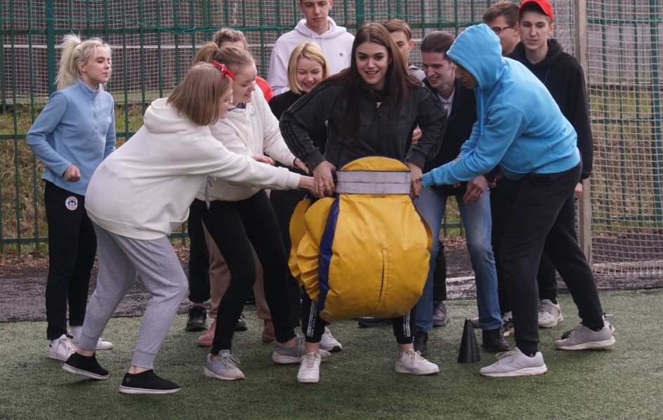

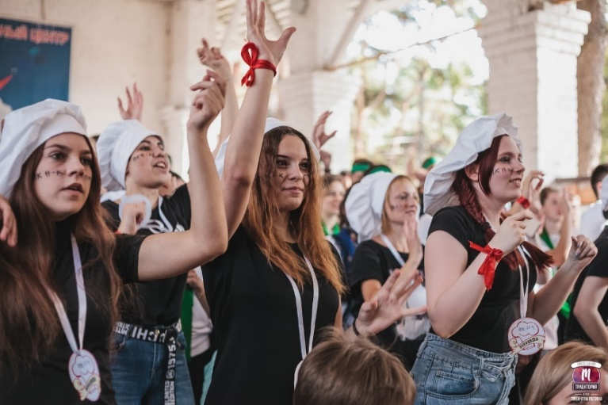

Коммуникационный инклюзивный проект «Школа кураторов»
Создание инклюзивной среды в образовательных организациях
Гончарова Виктория Викторовна, заместитель директора; Морозова Ирина Викторовна, педагог-психолог.
Что делают Кураторы в группах 1 курса?
Создают дружный коллектив в инклюзивных группах.
Помогают студентам с инвалидностью и ОВЗ влиться
в активную жизнь колледжа.
Кураторы – активные помощники классным руководителям.
Кураторы ведут подготовку студентов 1 курса к участию в
учебно-адаптационной программе «PROдвижение»
Учебно-адаптационная программа «PROдвижение»
Коммуникационный лагерь «Формула успеха»,
Танцевальный марафон «PROтанцы»,
Фестиваль студенческого творчества
«Перекресток открытий»,
Интеллектуально-развлекательная игра «Communication»,
Выставка социально-значимых проектов «Открытый проект – мы выбираем»
Фильм о «Школе кураторов»

Slide 5

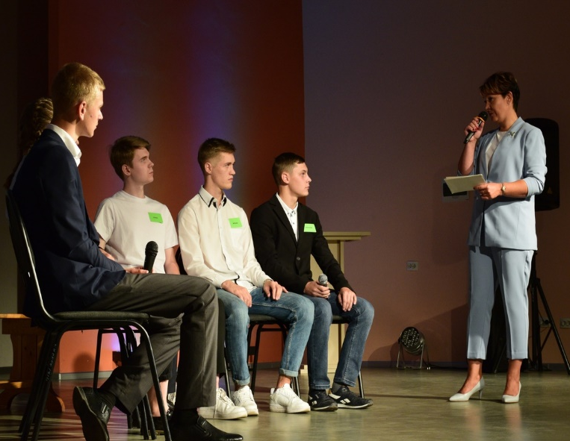
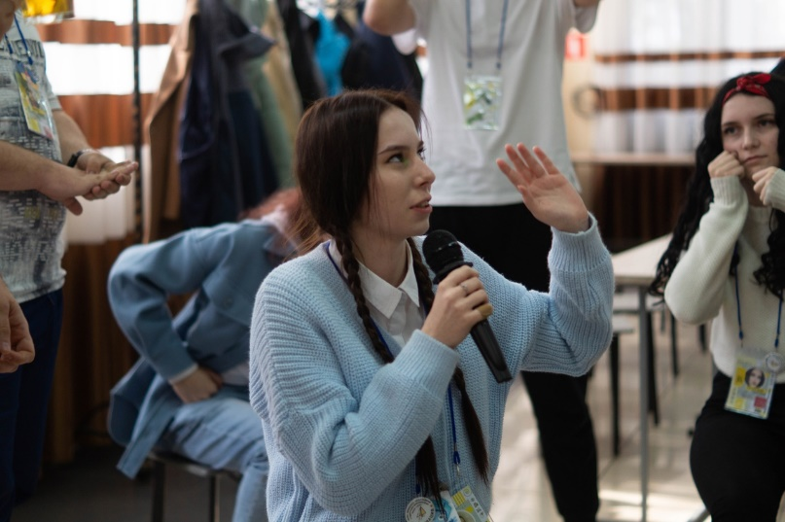
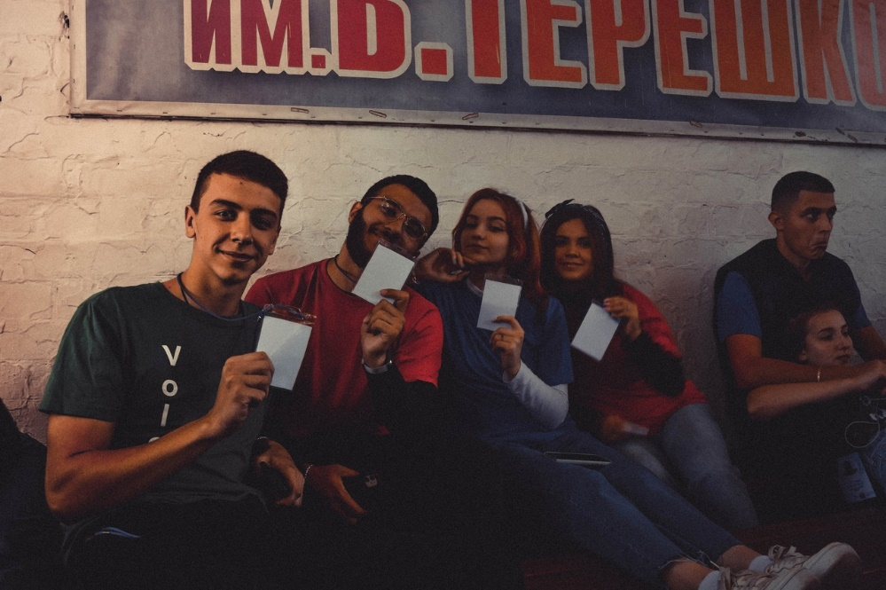
Обучение Кураторов в 2 этапа:
1. Март-апрель – набор участников коммуникационного проекта «Школа Кураторов» из студентов 2-3 курсов
2. Август – приказ директора об утверждении списка Кураторов и курируемых групп
Подготовка самих Кураторов-волонтеров ведется в течение всего учебного года с сентября по июнь.
Офлайн-встречи проходят 1 раз в 2 недели.
Онлайн-встречи – ежедневно в беседе ВК, где Кураторы получают задания, дают обратную связь, обсуждают текущие вопросы с администрацией колледжа.
Коммуникационный инклюзивный проект «Школа кураторов»
Создание инклюзивной среды в образовательных организациях
Гончарова Виктория Викторовна, заместитель директора; Морозова Ирина Викторовна, педагог-психолог.

Slide 6
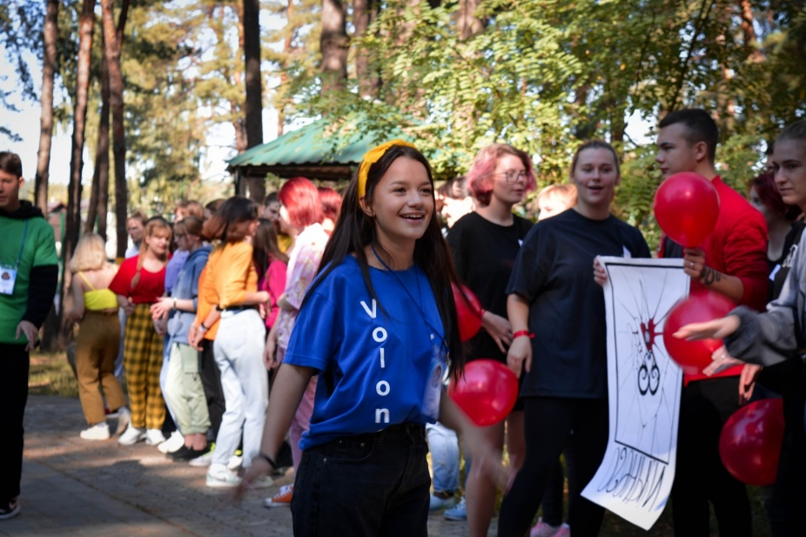
Коммуникационный инклюзивный проект «Школа кураторов»
Создание инклюзивной среды в образовательных организациях
Гончарова Виктория Викторовна, заместитель директора; Морозова Ирина Викторовна, педагог-психолог
РЕЗУЛЬТАТЫ (для участников)
Раскрепощение. Наработка лидерских и организаторских навыков, избавление от своих комплексов.
Знакомство и общение с новыми интересными людьми.
Опыт работы в команде и на разных должностях, не смотря на физические особенности каждого.
Будущая профессиональная ориентация, успешное трудоустройство и адаптация в трудовом коллективе.
Полезные привычки Здорового Образа Жизни, позитивный взгляд на Жизнь.
Активный и интересный досуг, отзывчивых друзей.

Slide 7
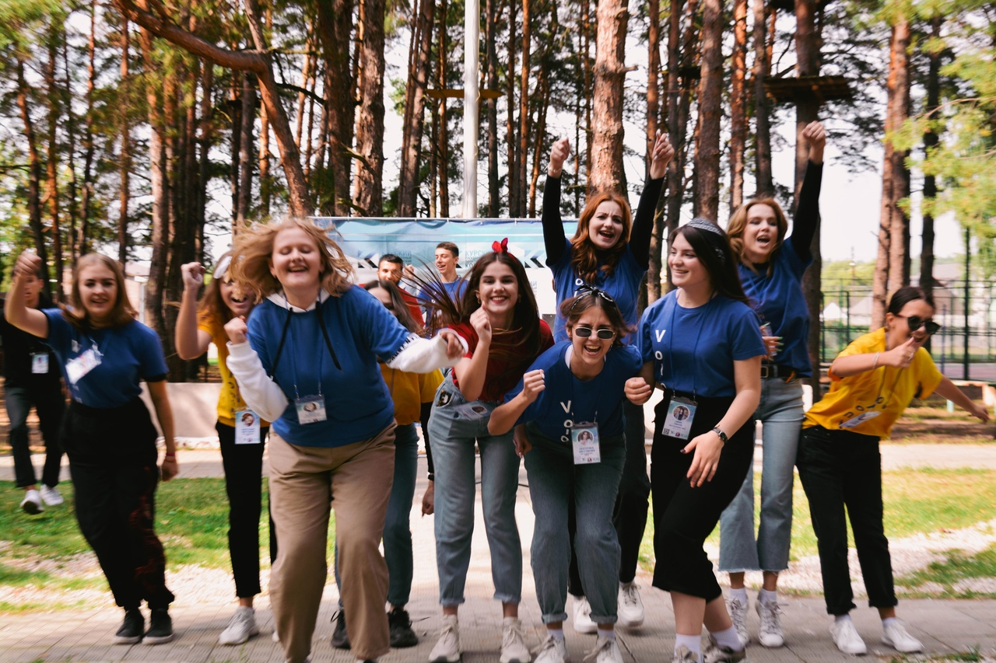
Коммуникационный инклюзивный проект «Школа кураторов»
Создание инклюзивной среды в образовательных организациях
Гончарова Виктория Викторовна, заместитель директора; Морозова Ирина Викторовна, педагог-психолог
РЕЗУЛЬТАТЫ (для кураторов)
умение создавать благоприятный климат в курируемых группах 1 курса
поиск конструктивных решений в конфликтных ситуациях
освоение способов саморегуляции и самовосстановления
умение передачи своих знаний и постановка целей студентам 1 курса ясно, четко, кратко и понятно – основы ораторского искусства
распределение обязанностей в курируемой группе по способностям и возможностям студентов 1 курса
адаптация творческого процесса с учётом физических возможностей всех членов курируемой группы
соблюдение правил техники безопасности и делопроизводства
разработка и реализация своих социально-значимых проектов

Slide 8



Спасибо за внимание!
Коммуникационный инклюзивный проект «Школа кураторов»
Создание инклюзивной среды в образовательных организациях
Гончарова Виктория Викторовна, заместитель директора;
Морозова Ирина Викторовна, педагог-психолог

